Slide 1

M2B – Mapas y OpenData: herramientas de localización, visualización y análisis de geodatos
TECNOLOGÍAS SIG
Máster SIG – 2020/2021

Slide 2
OpenData

Slide 3
Datos Abiertos (Open Data)
Para desarrollar las políticas, los gobiernos deben abrir sus datos:
- para ser transparentes con la ciudadanía (open Government).
- Para que las empresas puedan añadir valor y generar riqueza.
El objetivo es proporcionar toda la información pública a la ciudadanía,
en un formato fácil de manipular, para que se puedan convertir en
servicios públicos o privados con valor añadido. Datos meteorológicos,
de equipamientos, estadísticas, de presupuestos, jurídicas y
Judiciales...
De hecho, hay muchos datos publicados en webs y boletines oficiales,
pero su formato de publicación actual hace más difícil el tratamiento
y reaprovechamiento fácil.
El movimiento open data se está extendiendo por todo el mundo y la
Administración se engloba dentro la cultura de cambio en la
concepción, gestión y prestación del servicio público.
Fuente:Datos abiertos gencat. Dirección General de Atención Ciudadana y Difusión. Febrero de 2011

Slide 4
Datos Abiertos (Open Data)
En Europa y en Cataluña,
open data = reutilización = RISP
Reutilización de la información del sector público (RISP): uso
que pueden hacer las personas, organizaciones y empresas
Base legal:
- Ley 37/2007, de RISP (+ Directiva 2003/98/CE)
- Ley 20/2010 del uso de los medios electrónicos en el sector
público de Cataluña
Fuente:Datos abiertos gencat. Dirección General de Atención Ciudadana y Difusión. Febrero de 2011

Slide 5
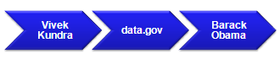
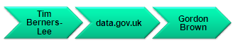
Datos Abiertos (Open Data)
Open data: Modelos
Modelo Kundra. Pone el foco en liberar conjuntos de datos, en cualquier formato mínimamente estructurado.
Modelo Berners-Lee. Hace un esfuerzo adicional por contribuir a la generación de Linked Data

Slide 6
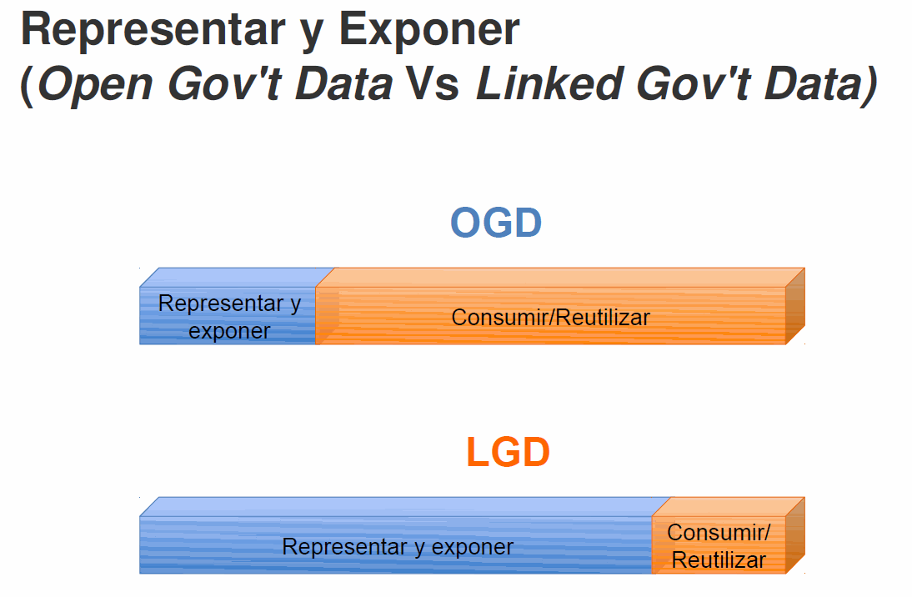

Datos Abiertos (Open Data)
http://www.w3c.es/Presentaciones/2011/0317-geoInteroperabilidad-MA/0317-geoInteroperabilidad-MA.pdf

Slide 7
Datos Abiertos (Open Data): Linked Data
T. Berners-Lee (2006)
Define los “principios básicos de Linked Data”*
Linked Data hace referencia a (técnica) como publicar
datos utilizando la WEB
Web de los datos vs Web de los documentos(tradicional)
La Web como una base de datos
Conectar –utilizando la Web- datos de diferentes dominios: publicaciones científicas, datos estadísticos, libros, compañías...

Slide 8
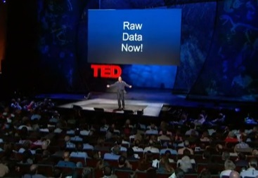
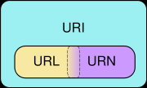

Principios básicos de Linked Data
1. Utilizar URIs per identificar recursos
2. Utilizar HTTP de las URIs per poder localizar los recursos
3. Proporcionar información útil sobre el recurso de la Uri, utilizando estándares W3C
RDF(Resource Description Framework)
SPARQL (Protocol and RDF Query Language)
4.Incluir enlaces a otras URI relacionadas con los recursos(nube de enlaces)
http://www.ted.com/talks/tim_berners_lee_on_the_next_web.html

Slide 9
Ejemplo SPQRL
Todas la personas nacidas después de 1960 que están en la Wikipédia
http://dbpedia.org/snorql/?query=SELECT+%3Fname+%3Fbirth++%3Fperson+WHERE+%7B++++++%3Fperson+dbo%3AbirthPlace+%3ABarcelona+.++++++%3Fperson+dbo%3AbirthDate+%3Fbirth+.++++++%3Fperson+foaf%3Aname+%3Fname+.++++++%3Fperson+dbo%3AbirthDate+%3Fbirth+.++++++FILTER+%28%3Fbirth+%3E+%221960-01-01%22%5E%5Exsd%3Adate%29+.+%7D+ORDER+BY+%3Fname

Slide 10
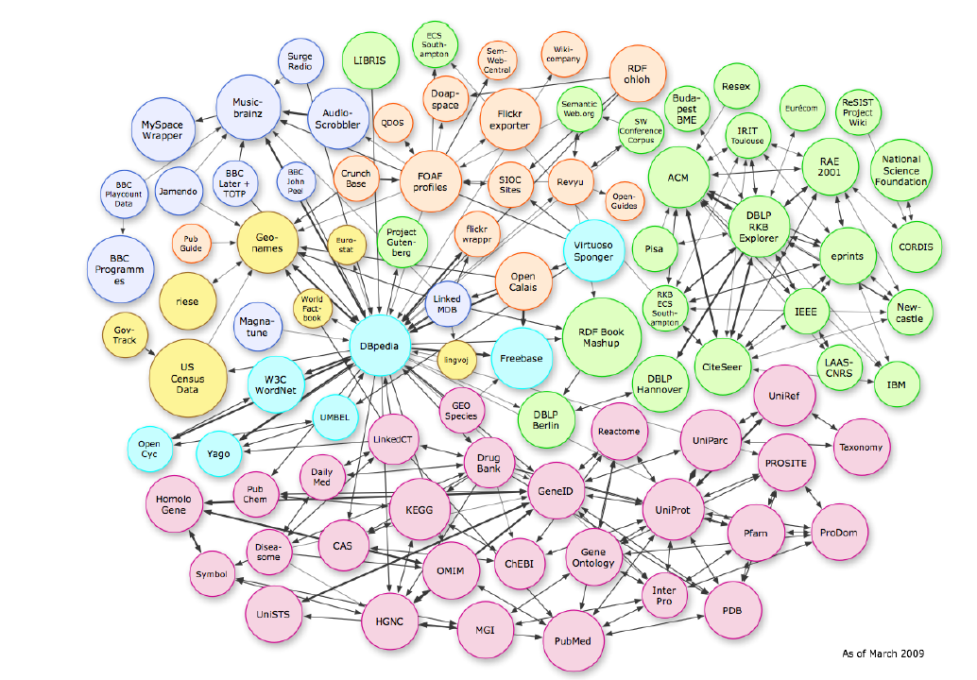
Datos Abiertos (Open Data): Linked Data

Slide 11

Datos Abiertos (Open Data): Linked Data

Slide 12
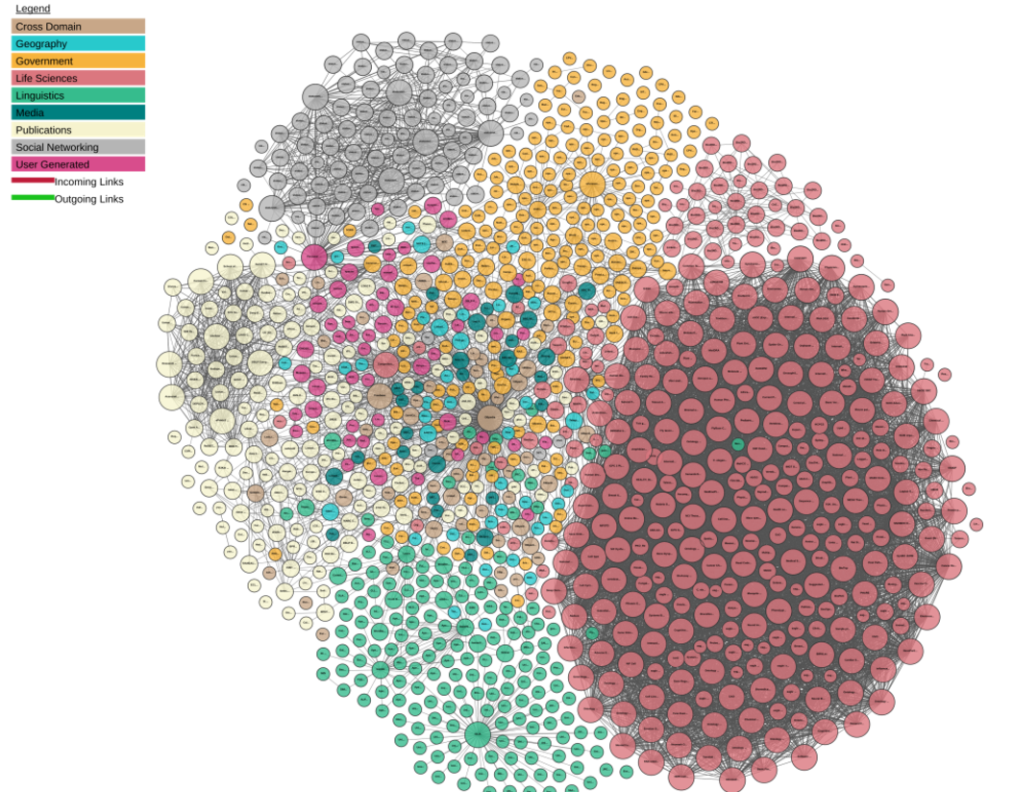
The Linking Open Data cloud diagram
http://lod-cloud.net/

Slide 13

“Otros“ Datos Abiertos: OpenStreetMap
OpenStreetMap empezó en 2004 el Reino Unido en respuesta a las duras restricciones de copyright del Ordnance Survey.
Es un proyecto colaborativo para crear mapas libres y editables.
Los mapas se crean utilizando información geográfica capturada con dispositivos GPS móviles, ortofotografías y otras fuentes libres. Esta cartografía, tanto las imágenes creadas como los datos vectoriales almacenados en su base de datos, se distribuye bajo licencia abierta Licencia Abierta de Bases de Datos (en inglés ODbL).(wikipedia)
https://www.openstreetmap.org

Slide 14
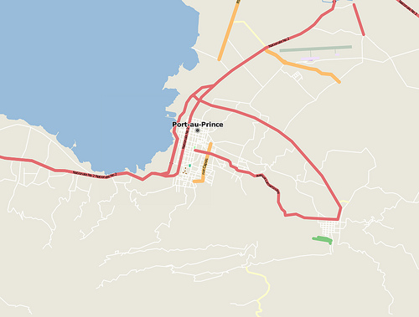
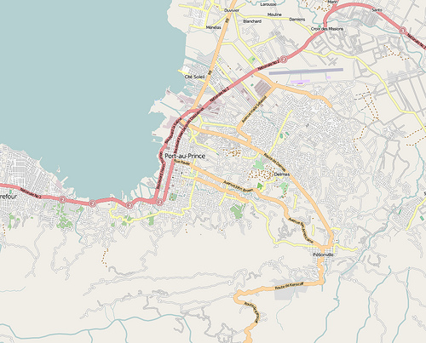
“Otros“ Datos Abiertos: OpenStreetMap
Terremoto de Haití de 2010
antes
después

Slide 15
“Otros“ Datos Abiertos: OpenStreetMap
Cualquier dato de OSM puede ser descargado y reutilizado
Cobertura mundial
Muchas empresas han creado un modelo de negocio basado en estos datos.
Modelo de datos flexible
Los nodos (nodes). Son puntos que recogen una posición geográfica dada.
Las vías (ways). Son una lista ordenada de nodos que representa una linia opoligono(cuando una polilínea empieza y finaliza en el mismo punto).
Las relaciones (relations). Son grupos de nodos, vías y otras relaciones a las que se pueden asignar determinadas propiedades comunes.
Las etiquetas (tags). Se pueden asignar a nodos, caminos o relaciones y constan de una clave (key) y de un valor (value). Por ejemplo: highway=trunk

Slide 16
Conceptos (Open Data)
Muchos servicios y/o información relativa a Smart City, son expuestos cómo OpenData (Datos Abiertos) en portales de administraciones públicas.
Son las llamada “Plataformas “ para la publicación y gestión de OpenData

Slide 17
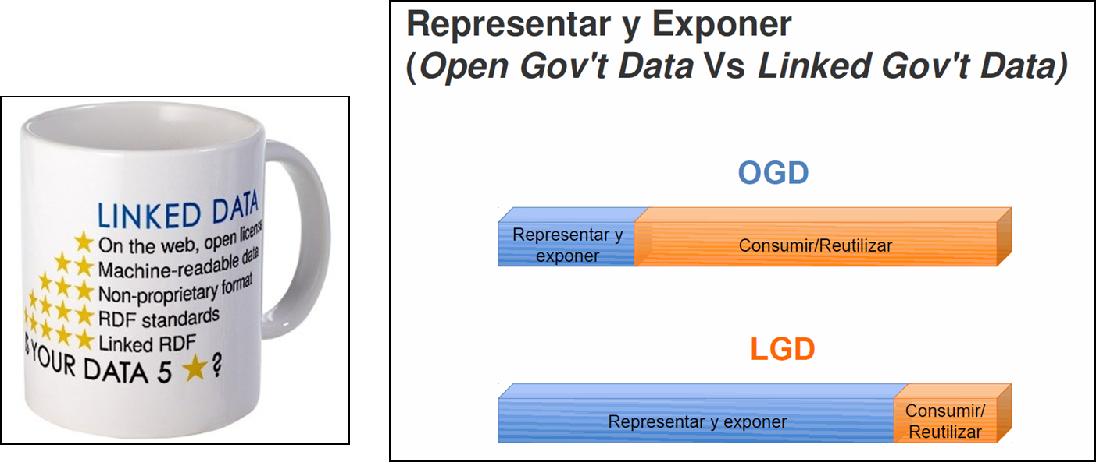
Las nuevas Plataformas de publicación OpenData equilibran la barra entre los esfuerzos entre representar/exponer y consumir/reutilizar.

Slide 18
Arquitectura Plataformas de publicación
Estructura Front-End (web)
Generación de portales
Herramientas gestión interna de datos
Herramientas visualizaciones de datos.
Plugins, ejemplo para Geodatos
Back-End
Modelo i estructura BBDD
API
Un portal de un cliente puede:
Residir en la nube
En servidores proveedor
En servidores cliente
Portal global
Agregador de portales

Slide 19
Plataformas Open Data
¿Puedo desarrollar nuevos Plugins para las Plataformas?
¿Podría crear una API de APIs?

Slide 20
Plataformas Open Data
VAMOS INTRODUCIRNOS EN 3 PLATAFORMAS ...
Socrata
OpenDatasoft
Ckan

Slide 21
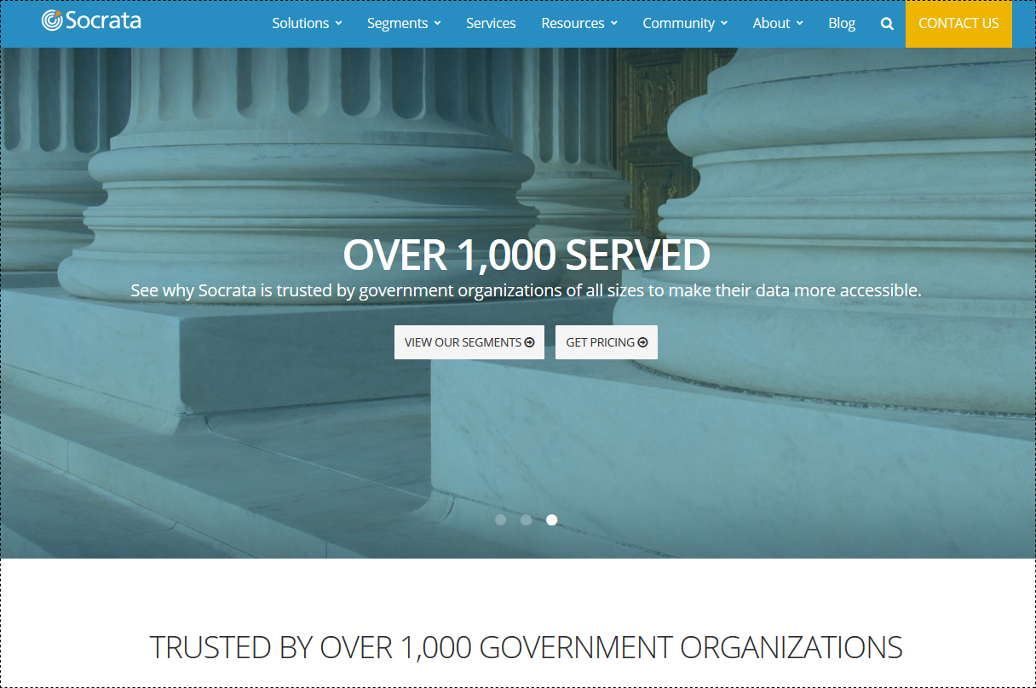
Socrata
Sede: Seattle, Washington, USA
Fundada: 2007
Modelo negocio:
Software-as-a-Service bajo
licencia.
API y SDK’s (acceso a datos)
OpenSource.
Socrata is a company that provides cloud-based data visualization and analysis tools for opening government data. Originally called Blist, Socrata was founded in February 2007. Socrata targets non-technical Internet users who want to view and share government, healthcare, energy, education, or environment data. Its products are issued under a proprietary, closed, exclusive license
Fuente: https://en.wikipedia.org/wiki/Socrata

Slide 22
Links
https://socrata.com/
https://socrata.com/solutions/publica-open-data-cloud/
https://github.com/socrata

Slide 23
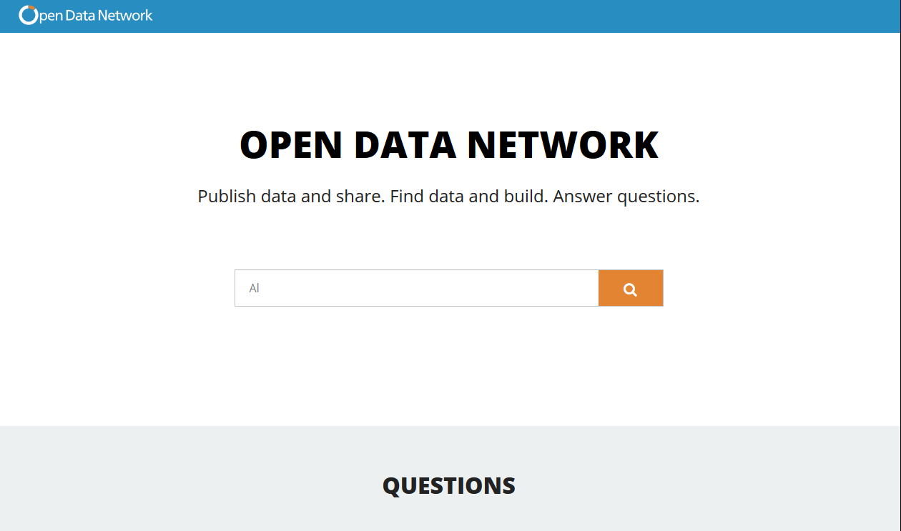
SOCRATA : Portal global
https://www.opendatanetwork.com/
https://socrata.com/blog/socrata-introduces-open-data-network/

Slide 24
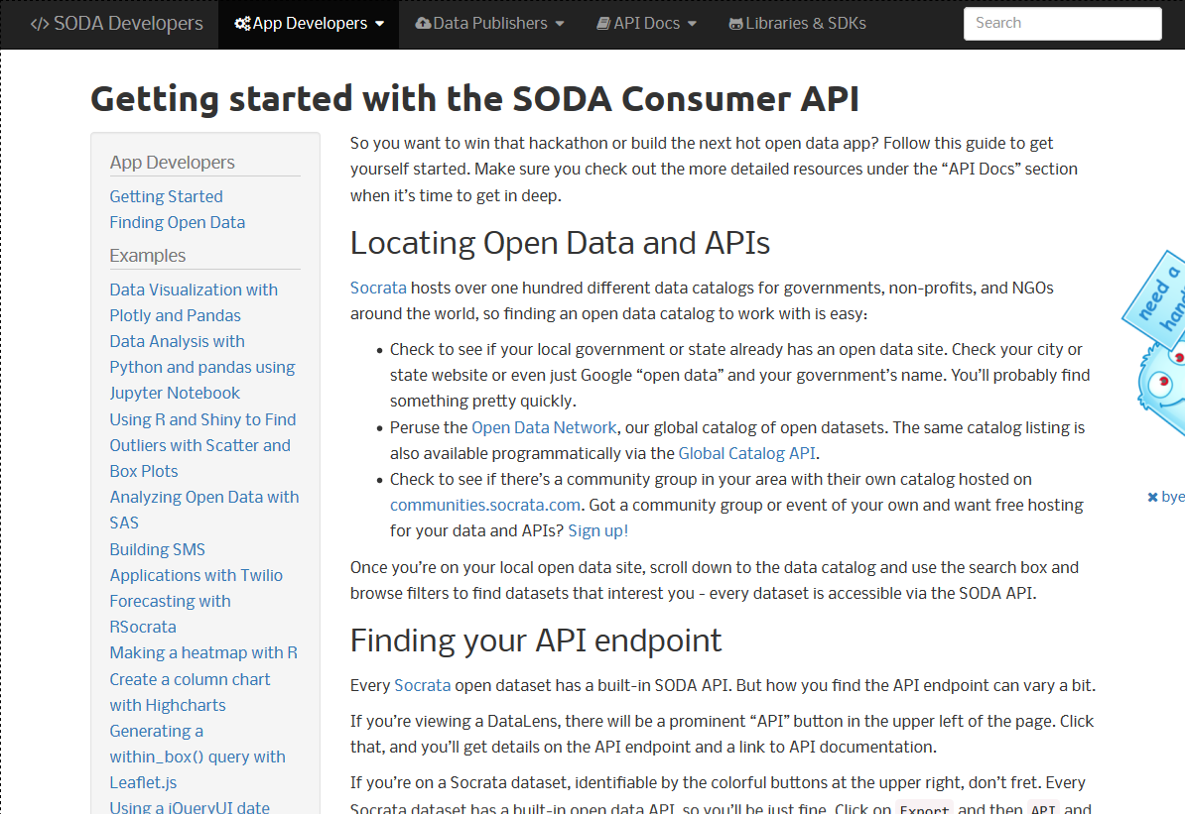
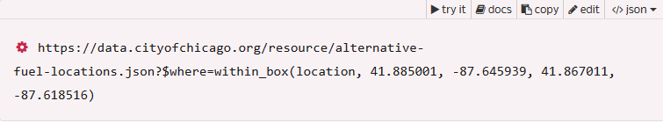
SOCRATA APIs:
DISCOVERY API
API (SODA)
http://docs.socratadiscovery.apiary.io/
https://dev.socrata.com/consumers/getting-started.html

Slide 25
Discovery API

Slide 26
Discovery API
Socrata tiene la API SODA que me permite interrogar recursos –datasets- que están en los portales basados en Socrata
Para encontrar estos portales puedo utilizar https://www.opendatanetwork.com/
{OR }
Utilizar la Discovery API (Apiary) de SOCRATA http://docs.socratadiscovery.apiary.io

Slide 27
Discovery API
Discovery API nos permite listar y buscar en todos los dominios (portales) de Estados Unidos o resto de el mundo.
Podemos Filtrar por
Search_context / domain: {domain}
Categories: {Education}
Assets: {Datasets, Maps, Charts}
Attributions: {organizations}
q: {free text}
Derived_view: {id_dataset}
limit: {num results}
http://api.us.socrata.com/api/catalog/v1?q=crime&limit=3

Slide 28
Discovery API: US y EU
http://api.eu.socrata.com/api/catalog/v1?q=crime&limit=3
http://api.us.socrata.com/api/catalog/v1?q=crime&limit=3

Slide 29
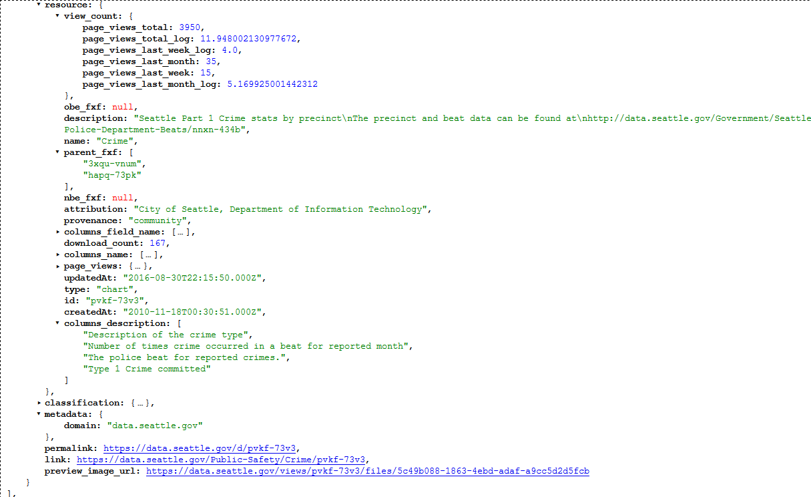
Discovery API: Respuesta
Parientes
Tipo
Id
Dominio
Vinculo Dataset

Slide 30
Discovery API: Respuesta
"type": "dataset",
"id": "pvkf-73v3",
"metadata": {
data.seattle.gov "domain": ""
},
"permalink": "https://data.seattle.gov/d/pvkf-73v3",
"link": "https://data.seattle.gov/Public-Safety/Crime/pvkf-73v3
URL derivadas de la respuesta JSON
https://data.seattle.gov/d/pvkf-73v3
https://data.seattle.gov/api/views/pvkf-73v3/rows.csv?accessType=DOWNLOAD
http://api.us.socrata.com/api/catalog/v1/?derived_from=pvkf-73v3
https://dev.socrata.com/foundry/data.seattle.gov/pvkf-73v3
Vínculo con API SODA

Slide 31
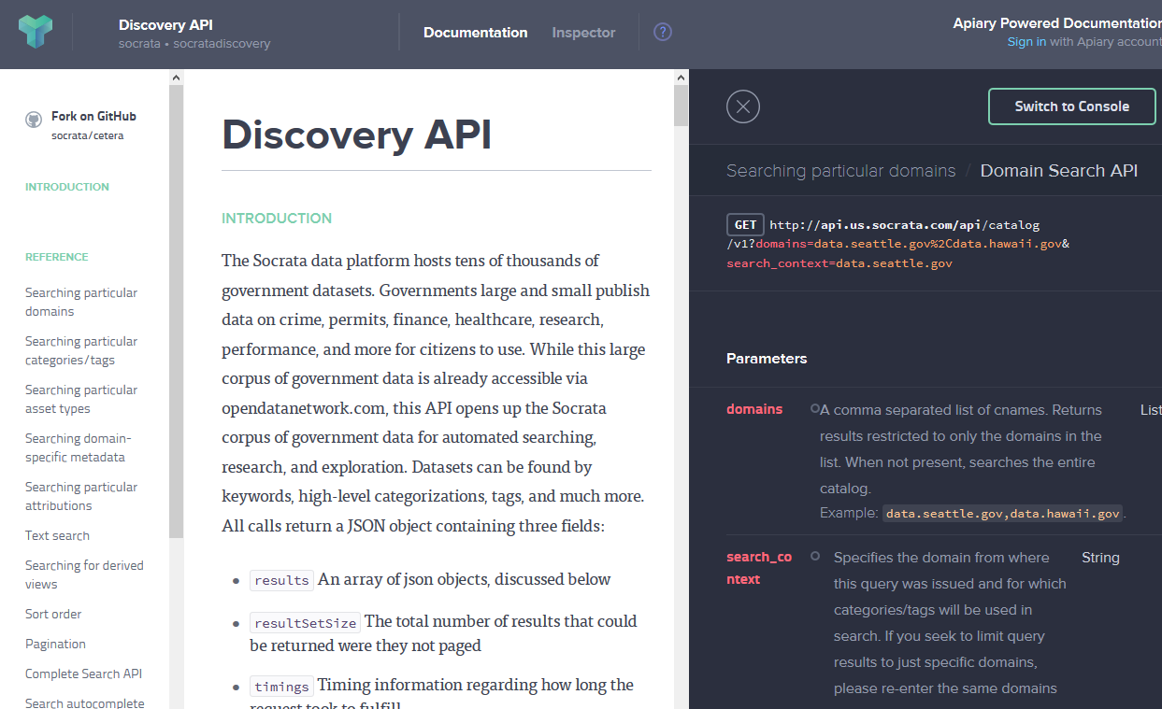
https://docs.socratadiscovery.apiary.io

Slide 32
API SODA

Slide 33
API SODA
https://dev.socrata.com/foundry/data.seattle.gov/pvkf-73v3
Simple Filters
Filtering data is very straightforward. SODA APIs are self-describing — the schema and contents of the dataset itself determines how you can query it. Any field within the data can be used as a filter, simply by appending it to the API endpoint as a GET parameter.
SoQL Queries
The “Socrata Query Language” (SoQL) is a simple, SQL-like query language specifically designed for making it easy to work with data on the web. The language is both powerful and easy to learn, and everything works via GET parameter

Slide 34
API SODA (SoQL)
Parameter | Description | Default | In $query
$select | The set of columns to be returned, similar to a SELECT in SQL | All columns, equivalent to $select=* | SELECT
$where | Filters the rows to be returned, similar to WHERE | No filter | WHERE
$order | Column to order results on, similar to ORDER BY in SQL | Unspecified order | ORDER BY
$group | Column to group results on, similar to GROUP BY in SQL | No grouping | GROUP BY
$having | Filters the rows that result from an aggregation, similar to HAVING | No filter | HAVING
$limit | Maximum number of results to return | 1000 (2.0 endpoints: maximum of 50,000; 2.1: unlimited ») | LIMIT
$offset | Offset count into the results to start at, used for paging | 0 | OFFSET
$q | Performs a full text search for a value. | No search | N/A
$query | A full SoQL query string, all as one parameter | N/A | N/A
$$bom | Prepends a UTF-8 Byte Order Mark to the beginning of CSV output | false | N/A
https://dev.socrata.com/foundry/data.seattle.gov/pvkf-73v3
https://dev.socrata.com/docs/queries/

Slide 35
API SODA (SoQL): Ejemplos
Simple feature
https://finances.worldbank.org/resource/45tv-a6qy.json?region=AFR
SoQL
https://finances.worldbank.org/resource/45tv-a6qy.json?$where=region = 'AFR’
https://finances.worldbank.org/resource/45tv-a6qy.json?$where=region = 'AFRICA' AND contract_signing_date > '2015-01-01T14:00:00'
Discharger CSV
https://finances.worldbank.org/resource/45tv-a6qy.csv
Web
https://finances.worldbank.org/Procurement/Major-Contract-Awards/kdui-wcs3
https://dev.socrata.com/docs/queries/

Slide 36
API SODA (SoQL): Funciones espaciales
within_box(...) | Returns the rows that have geodata within the specified box, defined by latitude, longitude corners
within_circle(...) | Returns the rows that have locations within a specified circle, measured in meters
https://data.cityofchicago.org/resource/alternative-fuel-locations.json?$where=within_box(location, 41.885001, -87.645939, 41.867011, -87.618516)
https://data.seattle.gov/resource/3k2p-39jp.json?$where=within_circle(incident_location, 47.59815, -122.334540, 500)
https://dev.socrata.com/docs/queries/

Slide 37
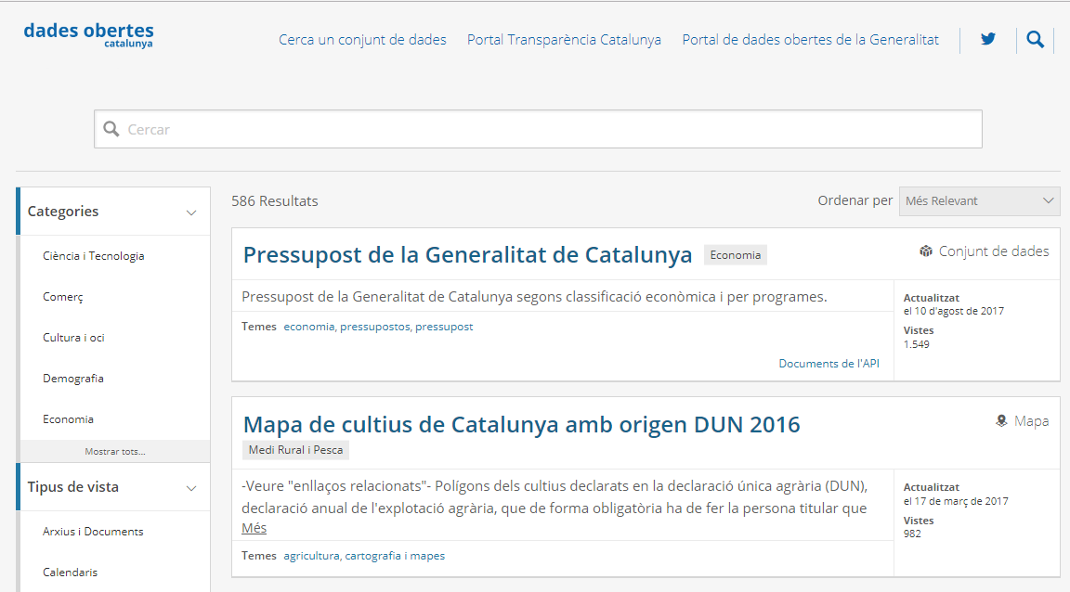
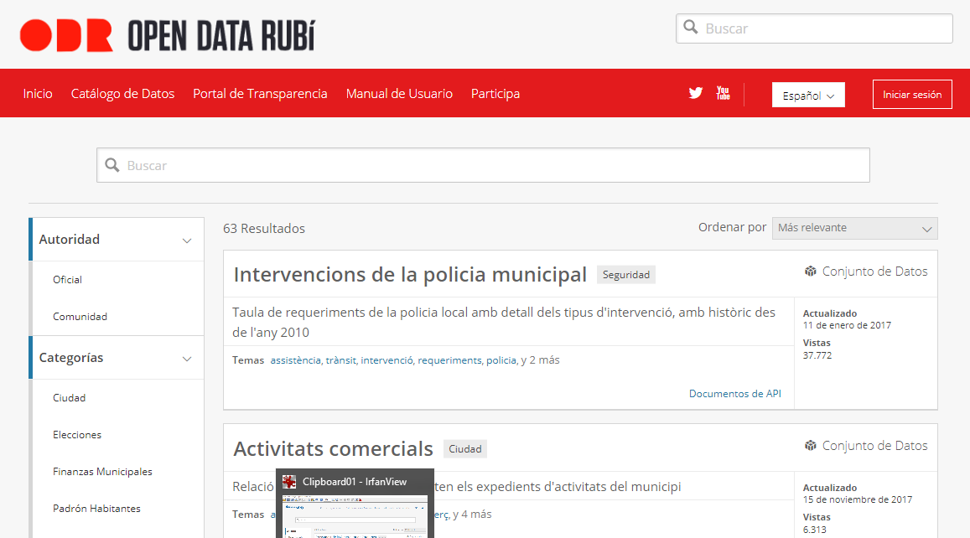
Portales con Socrata:
https://analisi.transparenciaatalunya.cat/
https://opendata.rubi.cat/es/browse

Slide 38
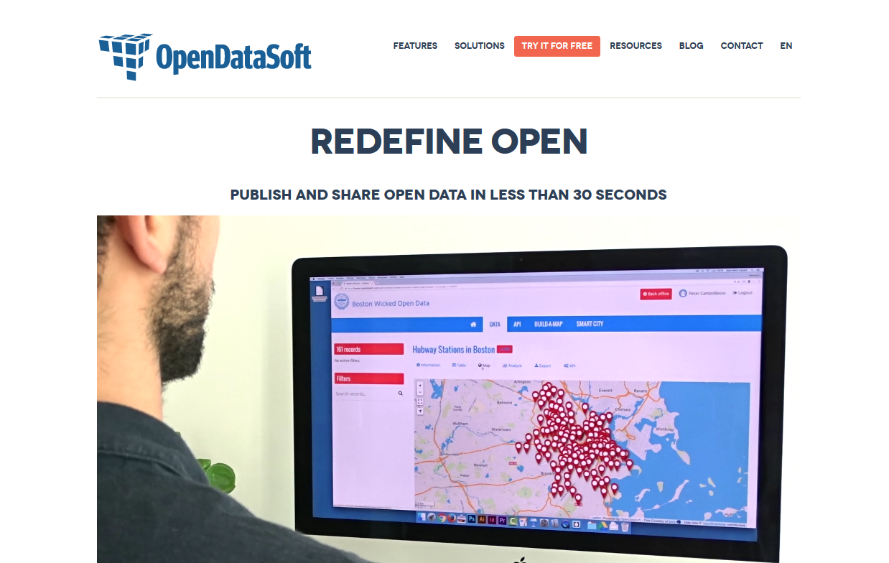
OPENDATASOFT
Sede: Paris, Fr
Fundada: 2011
Modelo negocio:
Software-as-a-Service bajo
licencia.
API y SDK’s (acceso a datos)
OpenSource
Gratuito para “nonprofit” y ONG
OpenDataSoft is a private software company specialized in transforming structured data into API and visualizations. Founded in 2011, OpenDataSoft targets non-technical users who wish to share and visualize government, health, energy and environmental data.
OpenDataSoft allows restricted and open sharing ecosystems like open data portals.
Fuente: https://en.wikipedia.org/wiki/opendatasoft

Slide 39

Links
https://www.opendatasoft.com/
https://www.opendatasoft.com/open-data-solutions/
https://github.com/opendatasoft

Slide 40
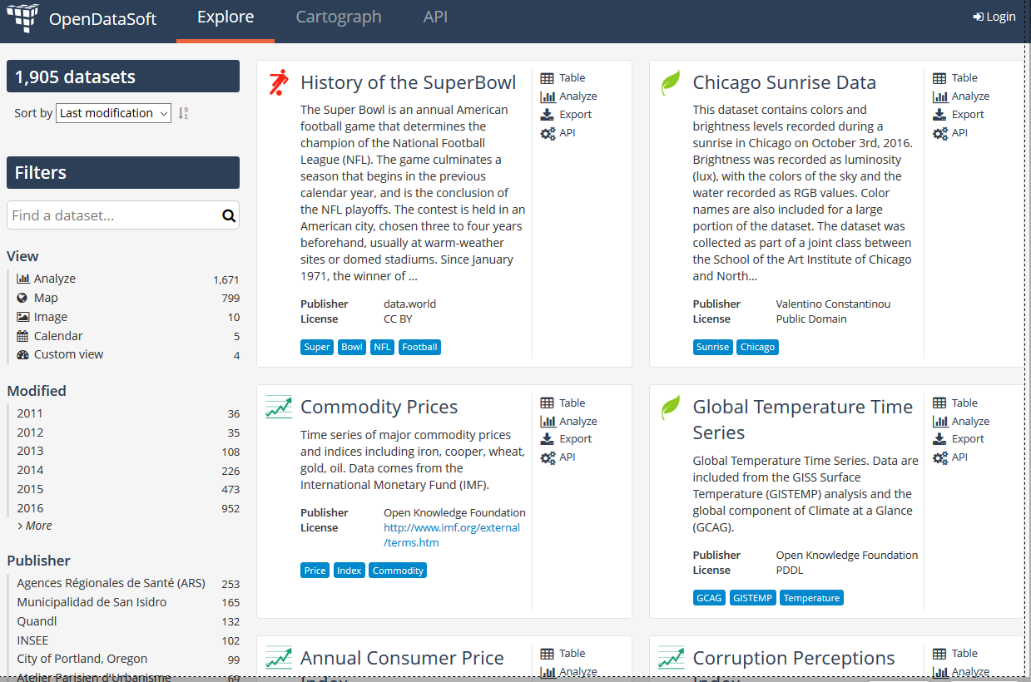
OPENDATASOFT :Portal Global global
https://public.opendatasoft.com/explore/?sort=modified/

Slide 41
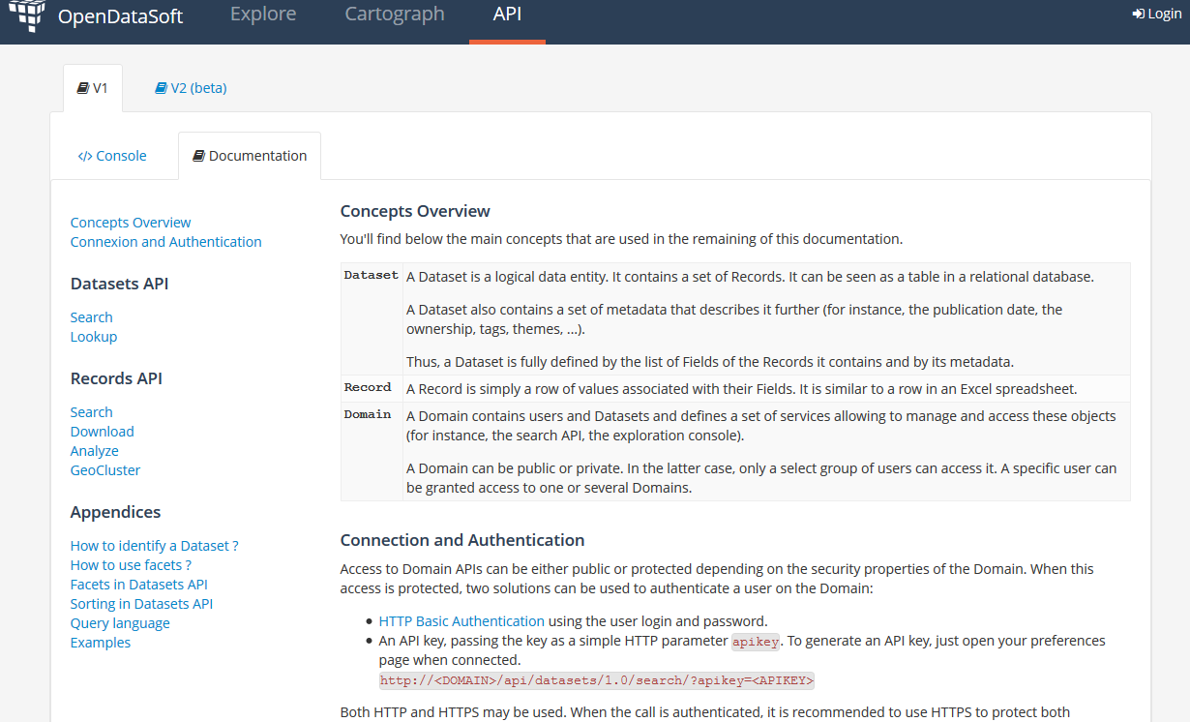
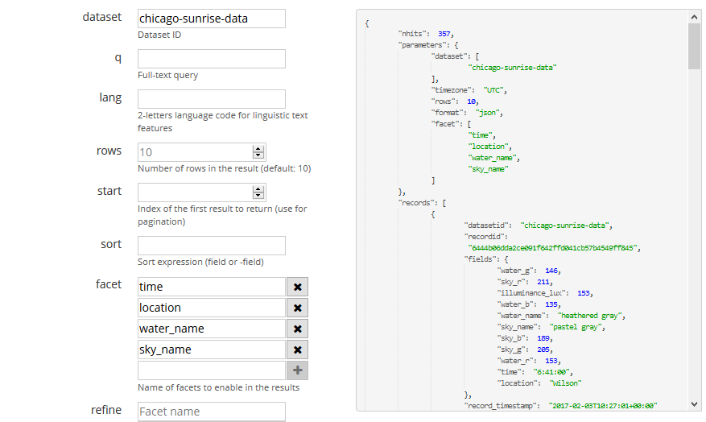
OPENDATASOFT : API
https://public.opendatasoft.com/api/v1/console/datasets/1.0/search/

Slide 42
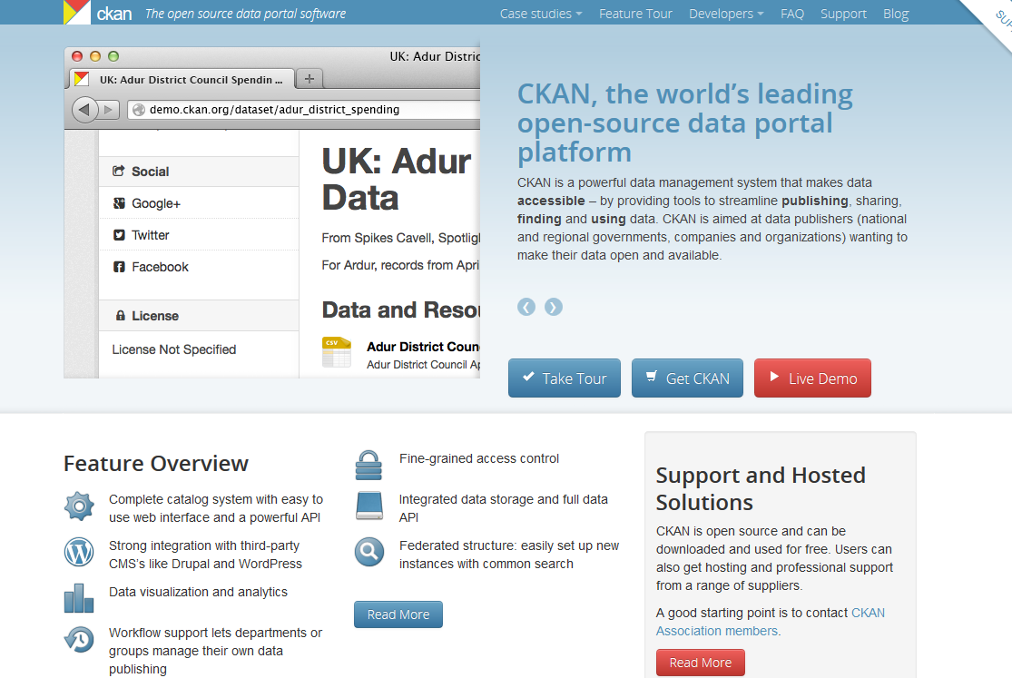
CKAN
Sede: Cambrigde, UK
Fundación : 2004
Modelo negocio:
Fundación Open Knowledge International
Todo OpenSource pero también ofrecen servicio (de pago) de Hosting.
Open Knowledge International (OKI) (known as the Open Knowledge Foundation (OKF) until April 2014,[2] then Open Knowledge until May 2016[3]) is a global non-profit network that promotes and shares information at no charge, including both content and data.[4] It was founded by Rufus Pollock on 24 May 2004[5] in Cambridge, UK.
Fuente: https://en.wikipedia.org/wiki/Open_Knowledge_International

Slide 43
Links
https://ckan.org
https://github.com/ckan/ckan
https://datahub.io

Slide 44
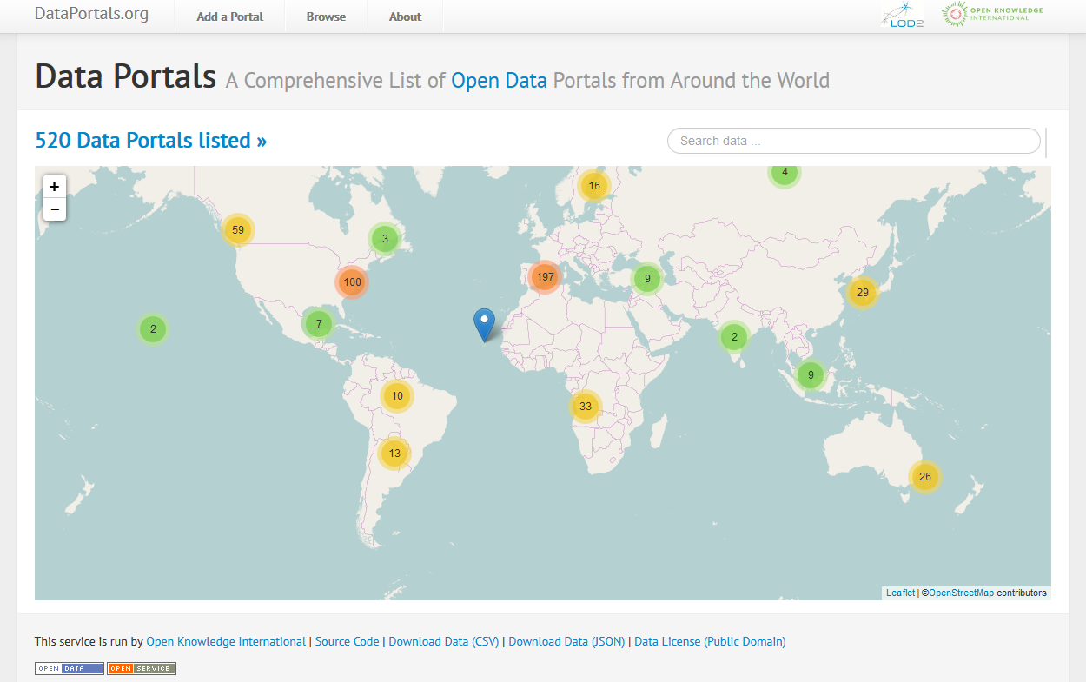
CKAN : Portal global
http://dataportals.org/
https://datahub.io/

Slide 45
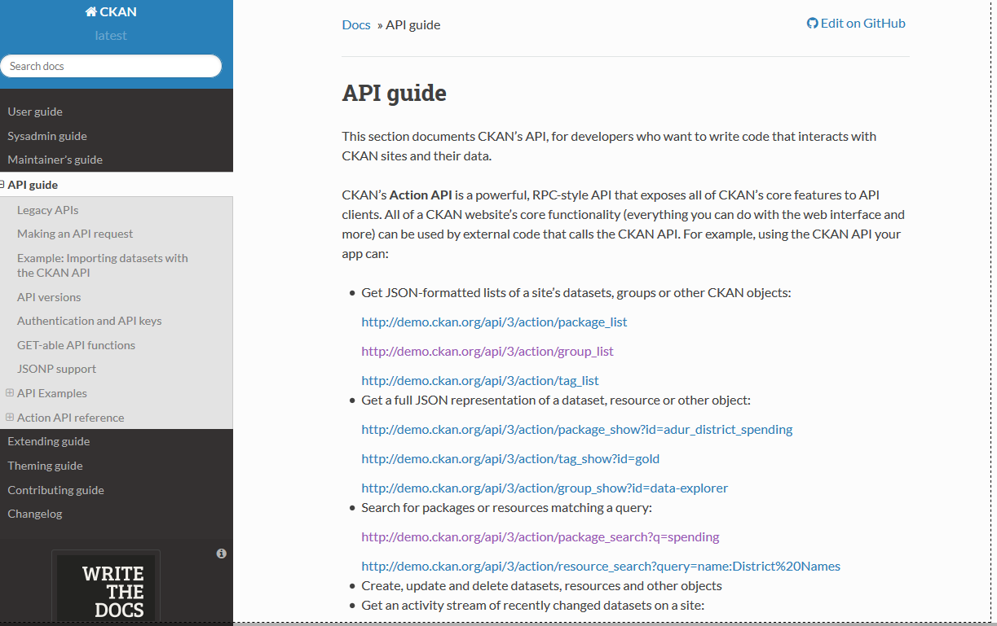
CKAN : API
http://docs.ckan.org/en/latest/api/index.html

Slide 46
CKAN : API NIVELES
GLOBAL “API”:
http://dataportals.org/api/data.json/
Domain “API”:
http://demo.ckan.org/api/3/action/package_search?q=museu
http://opendata-ajuntament.barcelona.cat/data/api/3/action/package_search?q=museu
http://demo.ckan.org/api/3/action/resource_search?query=description:Museu
http://opendata-ajuntament.barcelona.cat/data/api/3/action/resource_search?query=description:barri
Dataset “API”: (FileStore y DataStore):
Create | http://demo.ckan.org/api/action/datastore_create
Update / Insert | http://demo.ckan.org/api/action/datastore_upsert
Query | http://demo.ckan.org/api/action/datastore_search
Query (via SQL) | http://demo.ckan.org/api/action/datastore_search_sql

Slide 47
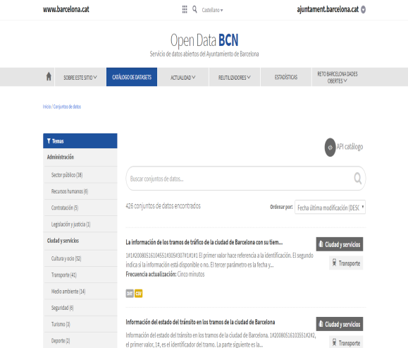
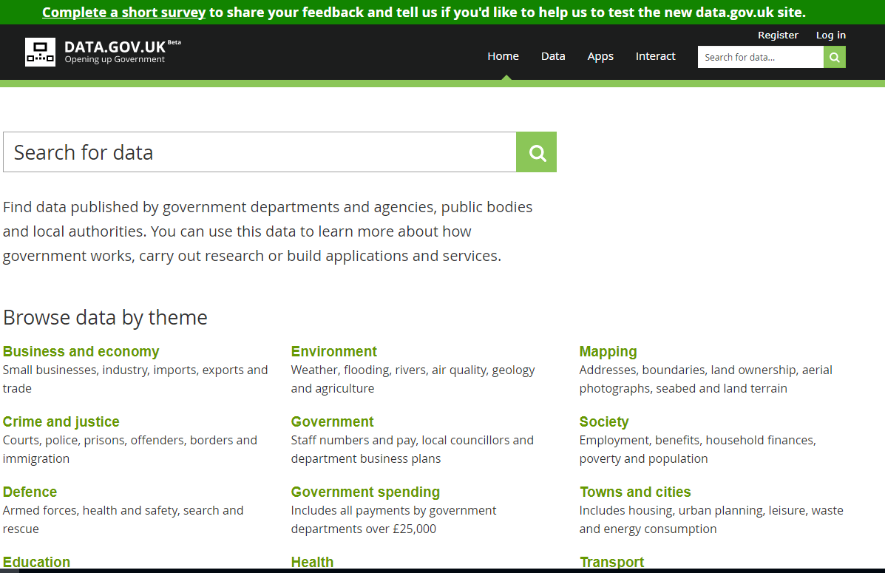
Portales CKAN
http://opendata-ajuntament.barcelona.cat/data/es/dataset
https://data.gov.uk/

Slide 48
Conclusiones
CKAN es OpenSource
Puedo instalarlo en mi servidor o utilizar servicio web
Puedo automatizar la gestión de datasets
Todos los Datasets están expuestos via API

